Slide 1
Personcentrerat och sammanhållet vårdförlopp
Epilepsi
Nationellt system
för kunskapsstyrning
Hälso- och sjukvård
SVERIGES REGIONER I SAMVERKAN

Slide 2
Syftet med personcentrerade och sammanhållna vårdförlopp
Syftet är att öka jämlikheten, effektiviteten och kvaliteten i vården utan att det medför onödig administrativ börda för sjukvårdspersonal.
Patienter ska uppleva en mer välorganiserad och helhetsorienterad process utan onödig väntetid i samband med utredning och behandling.
Patienternas livskvalitet och nöjdhet med vården ska förbättras och vården bli mer jämlik och jämställd.
”Patienter, brukare och hälso-och sjukvårdens medarbetare ska vara trygga i att bästa tillgängliga kunskap används i varje möte”

Slide 3
Regionerna i samverkan
Arbetet med vårdförloppen utgår från en överenskommelse mellan staten och Sveriges Kommuner och Regioner (SKR).
Regeringen vill med satsningen stödja utvecklingsarbetet i regionerna kring kunskapsstyrning i hälso- och sjukvården.
Vårdförloppen tas fram av regionerna inom Nationellt system för kunskapsstyrning Hälso- och sjukvård.
Vårdförloppen är primärt ett kunskapsstöd för hälso- och sjukvårdspersonal i det kliniska mötet med patient och närstående
Vårdförloppen ska utgå ifrån tillförlitliga och aktuella kunskapsstöd och baseras på bästa tillgängliga kunskap om vård och behandling.

Slide 4
Om Epilepsi
Vårdförlopp Epilepsi
I Sverige finns cirka 81 000 personer, varav 12 000 barn, som har diagnosen epilepsi.
Årligen insjuknar 4 000 vuxna och 1 500 barn.
Epilepsi kan uppstå när som helst i livet. Störst risk att insjukna har barn under ett år och personer över 65 år.
Diagnosen epilepsi får den som haft återkommande epileptiska anfall som inte framkallats av någon tillfällig yttre påverkan.

Slide 5
Vårdförloppets omfattning och huvudsakliga åtgärder
Vårdförlopp Epilepsi
Vårdförloppet omfattar åtgärder från misstanke om epilepsi hos barn eller vuxen och avslutas om/när diagnosen avskrivs eller om patienten inte längre behöver behandling.
Huvudsakliga åtgärder:
Beskriver processen från det akuta omhändertagandet till omhändertagandet av kronisk sjukdom, främst i den specialiserade vården
Teambaserad behandling och framhävande av epilepsisjuksköterskans roll
Korrekt akut omhändertagande vid epileptiska anfall och snabb tid från insjuknande till utredning och behandling inom specialiserad vård
Patientens säkerhet, delaktighet och inflytande säkerställs genom stadigvarande kontakt med epilepsisjuksköterska
Uppföljning och kontinuitet med epilepsiteam samt i vissa fall primärvård i såväl region som kommun och habilitering

Slide 6
Varför ett vårdförlopp? Huvudsakliga anledningar
Vårdförlopp Epilepsi
Epilepsivården i Sverige är ojämn och delvis ojämlik. Det finns nationella riktlinjer men följsamheten till dessa varierar och är svår att följa då heltäckande register med god täckningsgrad saknas.
Patienterna beskriver utmaningar dels gällande bristande kunskap i det inledande skedet av vårdförloppet, dels tillgänglighetsproblem men också problem kring acceptans och att leva med sin diagnos. Vårdförloppet syftar till att förbättra alla dessa aspekter.
En mer jämlik och effektiv epilepsivård eftersträvas genom en tydligt beskriven vårdprocess som inkluderar mätbara kvalitetsvariabler, tillgång till beslutstöd samt teamfokuserad verksamhet.

Slide 7
Nationell variation
Vårdförlopp Epilepsi
Epilepsivården i Sverige är ojämn och delvis ojämlik. Det finns nationella riktlinjer men följsamheten till dessa varierar och är svår att följa då heltäckande register med god täckningsgrad saknas.
Tillgången till specialister varierar
Tillgången till kompetenser för ett teamarbete varierar

Slide 8
Vårdförloppet lägger tonvikt på
Vårdförlopp Epilepsi
Korrekt omhändertagande tidigt i processen
Samordning mellan olika vårdnivåer
Teamarbetet och epilepsisjuksköterskans roll

Slide 9
Vårdförloppets mål
Vårdförlopp Epilepsi
Korrekt akut omhändertagande vid epileptiska anfall och snabb tid från insjuknande till utredning och behandling inom specialiserad vård
Utredning med MRT och EEG när indikation finns
Remittering till avancerad utredning vid farmakologiskt terapiresistent epilepsi
Patientens säkerhet, delaktighet och inflytande säkerställs genom stadigvarande kontakt med epilepsisjuksköterska
Uppföljning och kontinuitet med epilepsiteam samt i vissa fall primärvård i såväl region som kommun och habilitering
Korrekt handläggning för kvinnor i fertil ålder som är eller önskar bli gravida
Att psykosociala och psykiatriska problem samt behov av neuropsykologisk utredning för patienter med misstänkta kognitiva svårigheter identifieras och att vidare hänvisning till aktuell vårdinstans sker

Slide 10
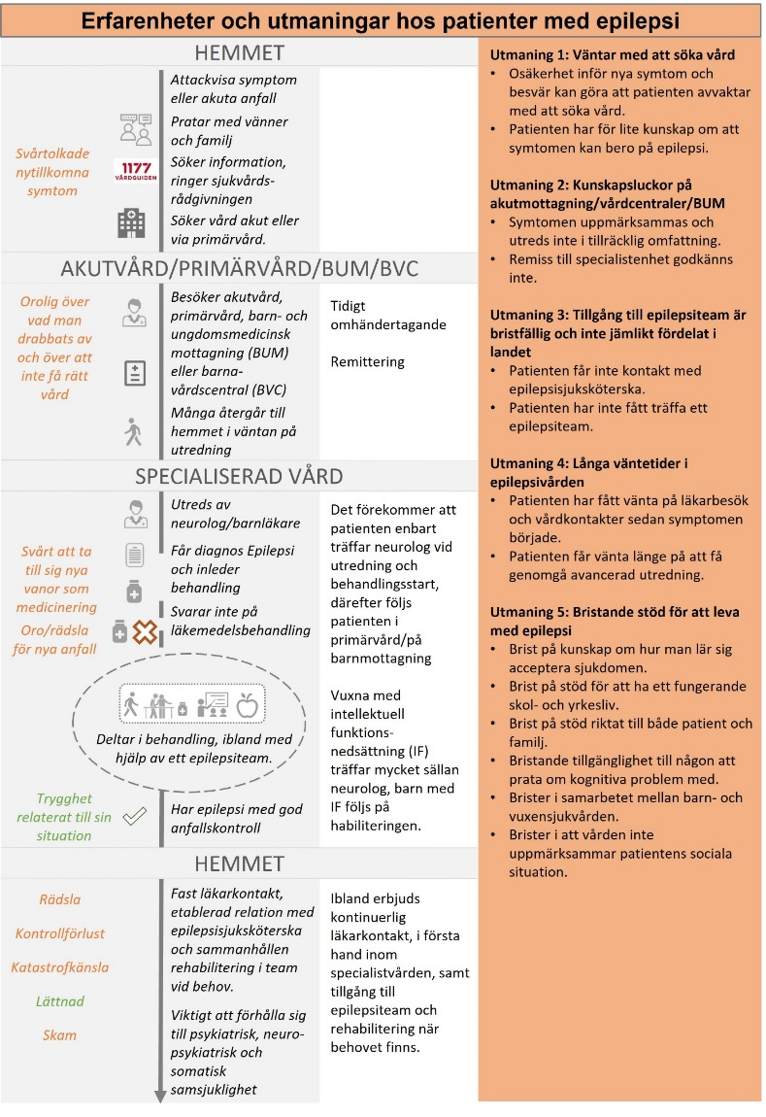
Nulägesbeskrivning ur ett patientperspektiv
Vårdförlopp Epilepsi
Utmaningar
1) Väntar med att söka vård
2) Kunskapsluckor på akutmottagning/vårdcentraler/BUM
3) Tillgång till epilepsiteam är bristfällig och inte jämlikt fördelat i landet
4) Långa väntetider i epilepsivården
5) Bristande stöd för att leva med epilepsi
Notes:
Utmaning 1: Väntar med att söka vård
Osäkerhet inför nya symtom och besvär kan göra att patienten avvaktar med att söka vård.
Patienten har för lite kunskap om att symtomen kan bero på epilepsi.
Utmaning 2: Kunskapsluckor på akutmottagning/vårdcentraler/BUM
Symtomen uppmärksammas och utreds inte i tillräcklig omfattning.
Remiss till specialistenhet godkänns inte.
Utmaning 3: Tillgång till epilepsiteam är bristfällig och inte jämlikt fördelat i landet
Patienten får inte kontakt med epilepsisjuksköterska.
Patienten har inte fått träffa ett epilepsiteam.
Utmaning 4: Långa väntetider i epilepsivården
Patienten har fått vänta på läkarbesök och vårdkontakter sedan symptomen började.
Patienten får vänta länge på att få genomgå avancerad utredning.
Utmaning 5: Bristande stöd för att leva med epilepsi
Brist på kunskap om hur man lär sig acceptera sjukdomen.
Brist på stöd för att ha ett fungerande skol- och yrkesliv.
Brist på stöd riktat till både patient och familj.
Bristande tillgänglighet till någon att prata om kognitiva problem med.
Brister i samarbetet mellan barn- och vuxensjukvården.
Brister i att vården inte uppmärksammar patientens sociala situation.

Slide 11
Patientkontrakt
Vårdförlopp Epilepsi
Nästa steg i vårdplanen ska vara känd
Så att patienten ska ges förutsättningar och stöd att kunna fullfölja sin vårdplan
Den fasta vårdkontakten med epilepsisjuksköterskan stöttar att detta blir möjligt och
Epilepsiteamet stöttar patientens rehabilitering efter behov
Syftet med patientkontrakt är att genom en gemensam överenskommelse mellan patient och vårdgivare säkerställa delaktighet, samordning och tillgänglighet med patientens perspektiv som utgångspunkt.

Slide 12
Vårdförloppet utgår från tillförlitliga och aktuella kunskapsstöd och baseras på bästa tillgängliga kunskap
Vårdförlopp Epilepsi
Nationella riktlinjer för epilepsi
SBU:s rapport om diagnostik och behandling av epilepsi
Läkemedelsverkets behandlingsrekommendationer för epilepsi
Lokala vårdprogram
ILAE (International Leauge Against Epilespsy)
Svenska Epilepsisällskapet
Epilepsiförbundet

Slide 13
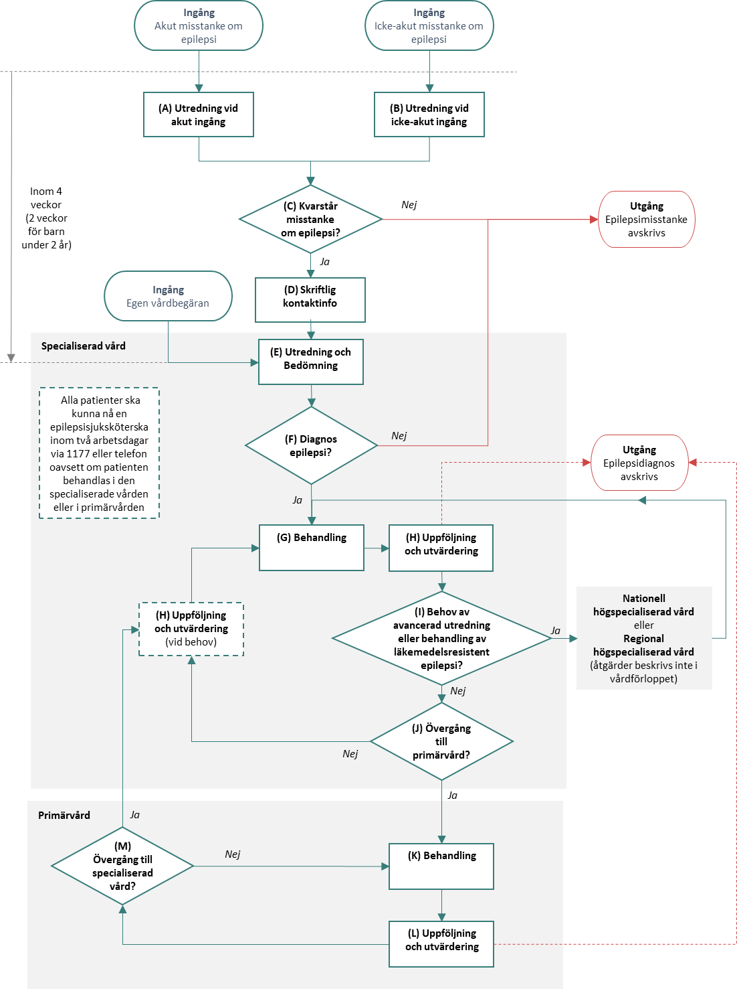
Vårdförloppet innehåller flödesschema och åtgärder
Vårdförlopp Epilepsi
Flödesschema
Åtgärdsblock
Exempel
Hälso- och sjukvårdens åtgärder | Patientens åtgärder
Utredning och bedömning Starta utredning i den specialiserade vården. Det bör i allmänhet ske inom fyra veckor från första vårdkontakten för barn, ungdomar och vuxna. För barn under två år bör det ske inom två veckor. Säkerställ kontakt med epilepsisjuksköterska tidigt i kontakten med den specialiserade vården. Beskriv anfallen, genomför klinisk undersökning och ta ställning till eventuell genetisk utredning. Gör MRT för barn under två år, barn med fokal neurologi samt för vuxna med indikation för neuroradiologisk utredning enligt indikation i (A). Gör EEG för barn och vuxna vid misstänkt epilepsi efter neurologisk bedömning. Vid osäkerhet kring diagnos krävs fortsatt iakttagelse, bedömning samt ytterligare provtagning och uppföljning av patientens symtom. | Kontakta epilepsisjuksköterska vid behov av hjälp och stöd Medverka med beskrivning av symtom och mående Medverka vid undersökningar Ta hjälp av närstående vid behov

Slide 14
Vad kommer att följas upp (urval)
Vårdförlopp Epilepsi
Resultatmått
Processmått
Andel patienter med epilepsi med akut vårdtillfälle (hög prioritet)
Andel patienter med epilepsi som känner sig delaktiga i vården (hög prioritet)
Andel patienter med misstänkt epilepsi som genomfört besök i den specialiserade vården, efter remiss, inom 2 veckor för barn under två år respektive inom 4 veckor för övriga patienter
Andel kontaktförsök med epilepsisjuksköterska som får respons inom två arbetsdagar (via telefon eller digitalt via 1177)
Andel vuxna med epilepsi som genomgår neuropsykologisk utredning inom tre år efter epilepsidiagnos

Slide 15
Vad blir konsekvenserna?
Vårdförlopp Epilepsi
Fördelar/vinster
Rätt vård i rätt tid för rätt individ, bland annat genom ökad trygghet via en fast kontakt med epilepsisjuksköterska och tillgång till behandling i team
Förutsättningar för att icke-värdeskapande vårdåtgärder kan undvikas och optimerat val av vårdnivå. Detta tros innebära en besparing på lång sikt.
Ev. risker/svårigheter
Behov av ökad kompetens om epilepsi på akutmottagningar, vårdcentraler och barn- och ungdomsmedicinska mottagningar
Införande av epilepsiteam behöver göras i olika grad utifrån befintligt läge
Fler epilepsisjuksköterskor behöver utbildas och i vissa fall anställas
Väntetider i vårdkedjan före och efter diagnos behöver förkortas

Slide 16
Personcentrerat och sammanhållet vårdförlopp för epilepsi
Vårdförlopp Epilepsi
SAMMANFATTNING
Vårdförloppet inleds vid misstanke om epilepsi hos barn eller vuxen och avslutas om/när diagnosen avskrivs eller om patienten inte längre behöver behandling.
Viktiga mål
På ett evidensbaserat sätt säkerställa diagnos och behandling
Genomföra uppföljning och teamomhändertagande efter behov
Identifiera behov av habilitering och rehabilitering
Uppföljning av bland annat
Antal genomförda specificerade utredningar
Antal akuta vårdtillfällen
Möjligheterna till kontakt med epilepsisjuksköterska.

Slide 17
Deltagare NAG Epilepsi (1/2)
Vårdförlopp Epilepsi
Namn | Yrkesroll/motsvarande | Region/sjukvårdsregion
Anna Edelvik Tranberg | Med. dr. Universitetsneurolog | Göteborg
Anna Hugoson | Epilepsisjuksköterska | Lund
Berndt Ohlin | Patientföreträdare | Karlskrona
Erik Ferry | Akutläkare | Umeå
Eva Kumlien | Professor Universitetsneurolog | Uppsala
Ewa Wadhagen Wedlund | Med. Licentiat Arbetsterapeut | Huddinge
Hanna Ljung | PhD. Neuropsykolog | Lund
Hans Lindehammar | Med. dr. Klinisk neurofysiolog | Linköping
Hans Olsson | Habiliteringsläkare | Jönköping
Håkan Sjunnesson | Med. dr. Neuroradiolog | Lund
Jenny Isaksson | Klinisk farmakolog | Linköping
Jonas Blixt | Neuroanestesiolog | Stockholm
Martina Ederlöf | Kurator | Umeå

Slide 18
Deltagare NAG Epilepsi (2/2)
Vårdförlopp Epilepsi
Namn | Yrkesroll/motsvarande | Region/sjukvårdsregion
Martin Rödholm | Med. dr. Specialistläkare i psykiatri | Göteborg
Mirja Niedeman | Specialistsjuksköterska barn och ungdom | Stockholm
Pelle Nilsson | Docent Neurokirurg | Uppsala
Rune Johansson | Länsneurolog | Karlstad
Sebastian Schoots | Allmänläkare | Mellerud
Torgny Andersen | Fil. Mag. Verksamhetsutvecklare | Lund
Tove Hallböök | Docent Barnneurolog | Göteborg
Tuula Lumikkuka | Biträdande universitetssjuksköterska | Stockholm
UllaBritt Gripenstedt | Rehabiliteringsläkare | Stockholm

Slide 19
Mer information och stöd
Vårdförlopp Epilepsi
[Plats för skärmdumpar från filmerna. ]
Vårdförloppen finns tillgängliga i regionernas gemensamma system för kunskapsstöd NKK
Mer information och presentationsmaterial för personcentrerade och sammanhållna vårdförlopp finns på www.kunskapsstyrningvard.se
Filmer
LÄNK:

Slide 20
Vårdförlopp Epilepsi
Följande två bilder är tänkta att användas som
underlag och inspiration för diskussion och dialog.

Slide 21
Dialog 1 - gapanalys
Vårdförlopp Epilepsi
Förslag på diskussionsfrågor
Vad ska vi göra annorlunda - vad gör vi redan nu, ska sluta göra, arbetssätt, digitalisering?
Positiva effekter hos oss – patient, personal, resurser
Styrkor i regionen – goda exempel, nyckelpersoner
Vilka påverkas – patientgrupper, verksamheter, professioner?
Att användas som diskussionsunderlag
Diskutera gärna:
Hur ser gapet ut hos oss?
Vad kan vi prioritera att börja göra här?
Vad blir konsekvenserna?

Slide 22
Dialog - införande
Vårdförlopp Epilepsi
Förslag på diskussionsfrågor
Vilka genomför? – vilket stöd behövs, vad rår vi själva över?
Hur genomförs – behövs beslut, påverkas resurser, avtal, kunskapsdokument, rutinbeskrivningar, tidpunkt?
Svårigheter och risker
Kommunikation – målgrupp, budskap, former, tidpunkt
Att användas som diskussionsunderlag
Diskutera gärna:
Hur kan vi arbeta med införandet?
Vad kan vi prioritera att börja göra här?
Vad är uppföljningsbart hos oss redan nu?

